Slide 1
Kolam Iklan Lowongan Pekerjaan di Surat Kabar
By: Dicky Syahputra 11C

Slide 2
Definisi
Kolom kerja adalah Halaman yang terdiri dari beberapa kolom yang dibuka untuk para pembuka lowongan kerja mengiklankan perusahaan mereka.

Slide 3
Konvensi
Konvensi adalah struktur.
Struktur dari sebuah kolom lowongan kerja pada koran adalah:
Tanggal, hari, dan bulan.
Nomor halaman.
Heading.
Kotak-kotak berisi tawaran kerja seperti:
Nama perusahaan.
Heading.
Pekerjaan apa yang di buka.
Syarat-syarat untuk melakukan pekerjaan tersebut.
Alamat perusahaan.
Nomor telepon yang bisa di hubungi.

Slide 4
Tujuan
Tujuannya membuat kolom lowongan kerja adalah:
Memberikan perusahaan kebebasan untuk mengiklankan pekerjaan mereka.
Pekerjaan makin lebih mudah di cari karena telah disediakan di kolom lowongan kerja.
Bagi para pencari kerja mereka diberi kemudahan untuk memilih pekerjaan sesuai keahlian mereka, karena di kolom lowongan kerja di sediakan berbagai macam pekerjaan yang ada.

Slide 5
Audiensi
Kolom lowongan kerja mempunyai beberapa audiensi seperti:
Para pencari kerja.
Seluruh warga negara.
Perusahaan (Perusahaan bisa melihat kolom lowongan kerja agar para pengusaha dapat membuat partnership antara kedua atau lebih perusahaan).

Slide 6
Gaya
Gaya adalah penggunaan bahasa dari media tersebut.
Bahasa yang digunakan pada kolom lowongan kerja terkadang formal dan terkadang informal.
Bahasa yang digunakan tergantung untuk apa dan disesuaikan dengan iklannya, karena dengan penggunaan bahasa dapat menarik perhatian dari pencari kerja.

Slide 7
Tingkat Formalitas
Di dalam kolom lowongan kerja, tingkat formalitas yang digunakan tidak terlalu tinggi, karena kolom ini dibuat untuk perusahaan mengiklankan pekerjaan mereka, yang berarti mereka harus membuat semenarik mungkin agar para pencari kerja tertarik dengan pekerjaan yang ditawarkan.
Jadi kolom lowongan kerja tidak mesti formal, mereka bisa berbentuk informal.

Slide 8
Pengaruhnya Pada Masyarakat
Masyarakat sangat membutuhkan kolom lowongan kerja, karena masyarakat ingin mencari pekerjaan dengan cara yang mudah tanpa mendatangi sebuah perusahaan satu persatu.
Masyarakat bisa memplanning perusahaan apa yang diinginkan dan apakah di perusahaan itu masih ada lowongan kerja berdasarkan skill yang dipunyai.
Masyarakat dapat mengiklankan perusahaan mereka dengan mudah dan kemungkinan mereka dapat pekerja lebih cepat, karena semua orang membaca koran, koran menjadi alat media yang bagus untuk memasang iklan kolom lowongan kerja.

Slide 9
Gambar atau Layout
Warna merah menggambarkan logo atau nama perusahaan.
Warna biru muda yang berarti heading atau judul di kolom lowongan pekerjaan.
Warna ungu berarti orang yang dibutuhkan oleh perusahaan tersebut.
Warna kuning menyatai skill-skill yang dibutuhkan oleh pekerja untuk bisa bekerja di perusahaan tersebut.
Warna hitam mempunyai info mengenai tempat, alamat, nomor telepon, email, fax, dan juga tanggal terakhir untuk memasukkan aplikasi.

Slide 10
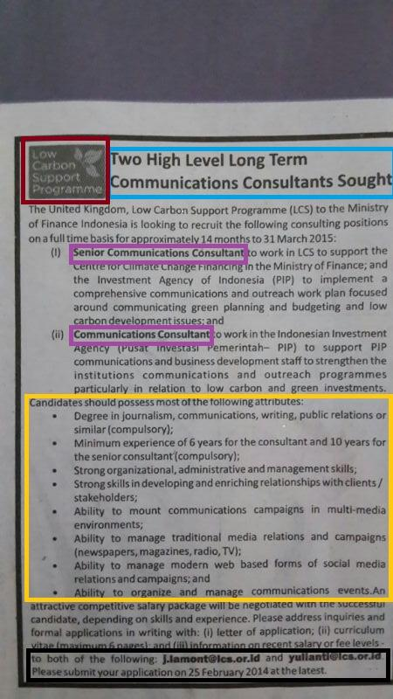
Gambar pertama - Koran Kompas

Slide 11
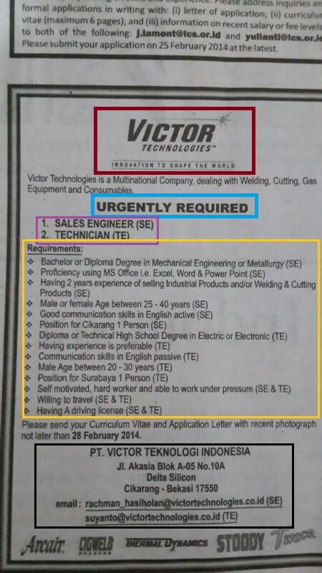
Gambar kedua - Koran Kompas

Slide 12
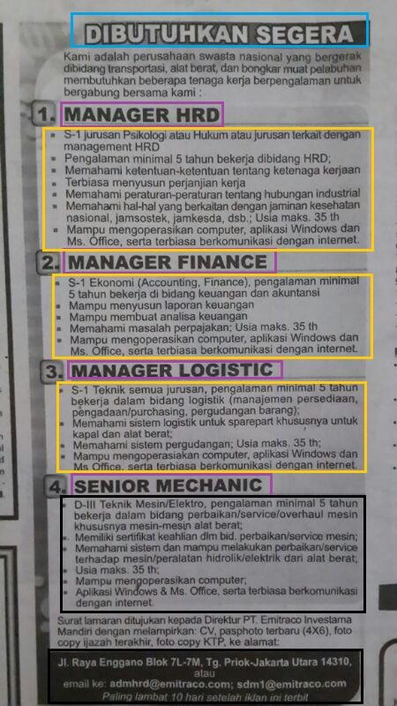
Gambar ketiga - Koran Kompas

Slide 13
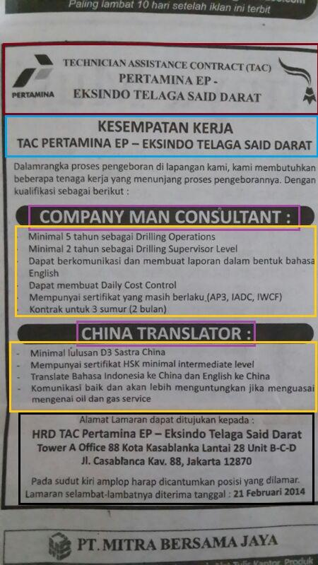
Gambar ke empat - Koran Kompas

Slide 14
Bias, Manipulasi, Propaganda, dan sensasional
Kolom lowongan kerja dapat memanipulasi para pembaca untuk memilih perusahaan mereka dengan gambar yang disediakan atau bahasa yang digunakan di dalam iklan.

Slide 15
Manipulasi
Contoh kata-kata yang dapat memanipulasi para pembaca koran:
Dibutuhkan tenaga kerja roti keliling! Kerja enak penghasilan enak! (dengan menggunakan kata penghasilan enak, para pembaca kolom lowongan kerja akan merasa tertarik untuk mendatangi perusahaan tersebut, karena perusahaan tersebut dapat menjamin penghasilan dari tenaga kerja roti keliling).
DIBUTUHKAN SEGERA! PEGAWAI… (ini dapat memanipulasi para pembaca untuk datang ke perusahaan mereka dengan menggunakan tulisan kapital dan tebal serta kata “dibutuhkan segera” maka para pencari kerja akan berebutan pekerjaan mereka terebut dan perusahaan tersebut dengan mudah mendapatkan pegawai yang banyak).

Slide 16
Propaganda
Kolom lowongan kerja dapat dijadikan alat propaganda seperti mempropagandakan perusahaan mereka, agar perusahaan mereka lebih cepat mendapatkan pegawai yang diinginkan. Propaganda ini dapat dilakukan dengan menggunakan visual seperti foto ataupun bahasa

Slide 17
Reference
Koran Kompas.
Koran Tempo.
Kolom lowongan kerja.

